Slide 1
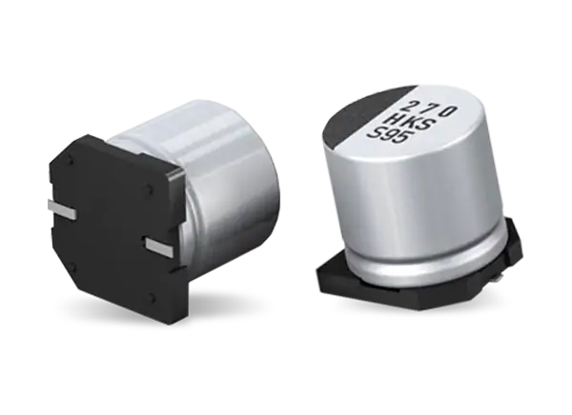
铝电解电容
ESR

Slide 3
“铝电解电容的ESR比较大”

Slide 4
“铝电解电容的ESR比较大”

Slide 5
“铝电解电容的ESR比较大”
比较大是多大？

Slide 7
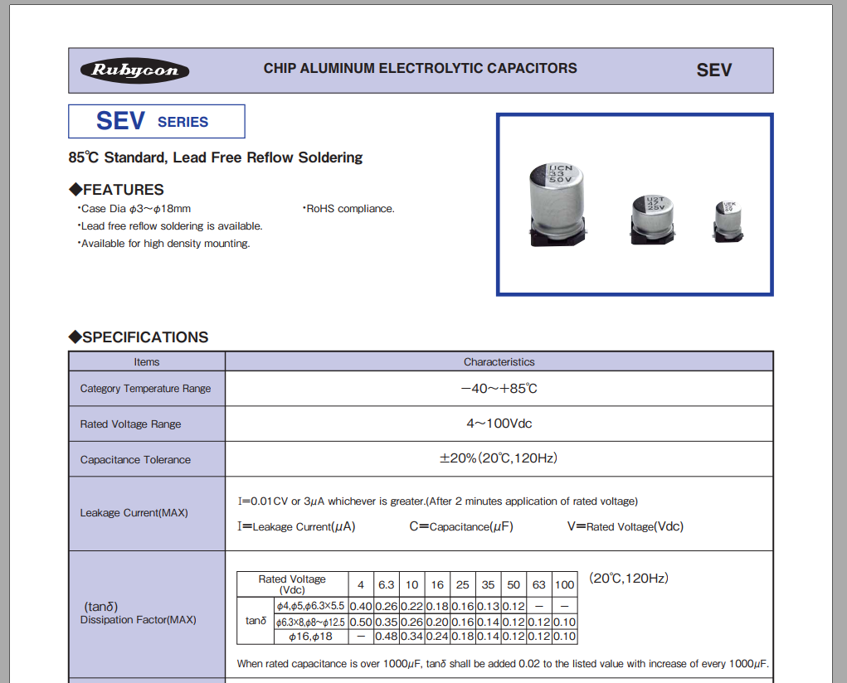

Slide 10
损耗正切值

Slide 11
损耗正切值

Slide 12
损耗正切值

Slide 13
损耗正切值
120Hz

Slide 14
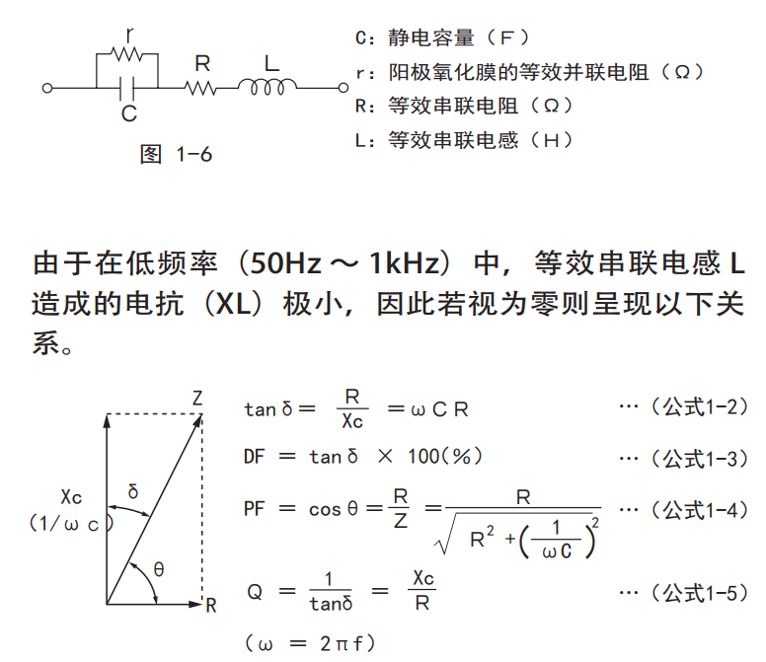
损耗正切值
120Hz

Slide 15
损耗正切值
120Hz

Slide 16
损耗正切值
120Hz

Slide 17
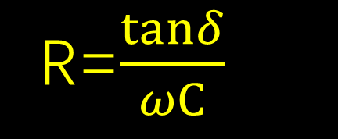
R=$\frac{tanδ}{ωC}$
损耗正切值
120Hz

Slide 19
查各个厂家规格书，通过损耗角计算ESR：

Slide 20

查各个厂家规格书，通过损耗角计算ESR：
R=$\frac{tanδ}{ωC}$

Slide 21
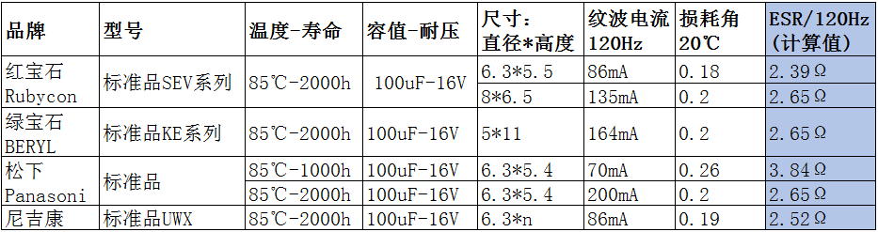
查各个厂家规格书，通过损耗角计算ESR：
R=$\frac{tanδ}{ωC}$

Slide 22
查各个厂家规格书，通过损耗角计算ESR：
R=$\frac{tanδ}{ωC}$

Slide 23
查各个厂家规格书，通过损耗角计算ESR：
R=$\frac{tanδ}{ωC}$

Slide 24
查各个厂家规格书，通过损耗角计算ESR：
R=$\frac{tanδ}{ωC}$
不同厂家差不多

Slide 26
Rubycon 红宝石的普通铝电解电容ESR

Slide 27
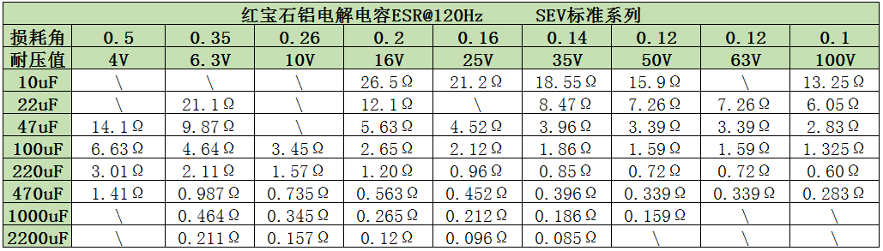
Rubycon 红宝石的普通铝电解电容ESR

Slide 29
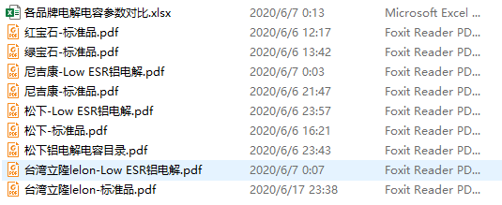

文件下载
1、关注微信公众号：硬件工程师炼成之路
2、在公众号后台回复“器件”

Slide 32
只能知道120Hz的ESR吗？

Slide 33
只能知道120Hz的ESR吗？
我要知道高频率100Khz的ESR肿么办？

Slide 35


Slide 36
啥情况？电源老化后纹波居然变小了？

Slide 37
啥情况？电源老化后纹波居然变小了？
原来是温度升高，电容 ESR变小了

Slide 39
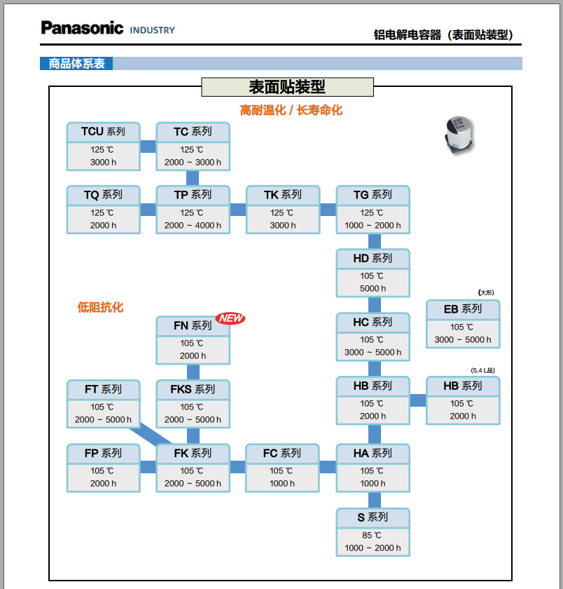

Slide 41
Low ESR的电解电容的ESR到底有多低呢？

Slide 42
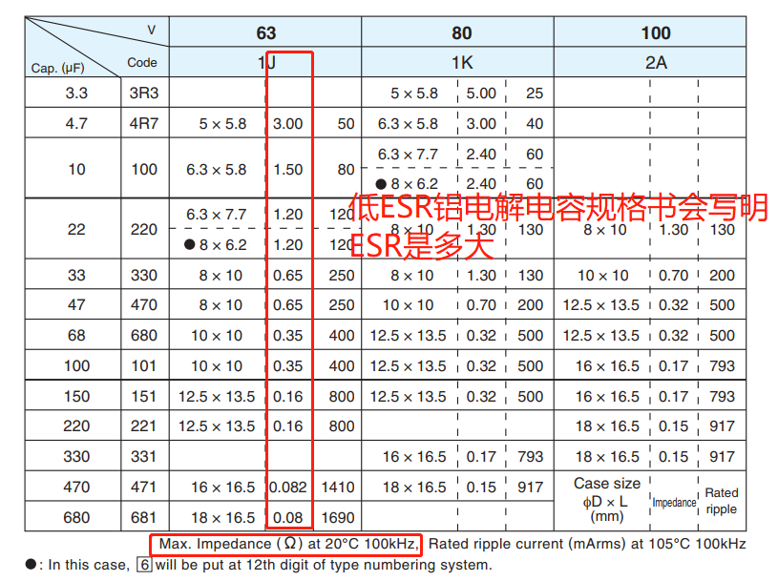

Slide 44
100uF-16V的Low ESR铝电解电容

Slide 45
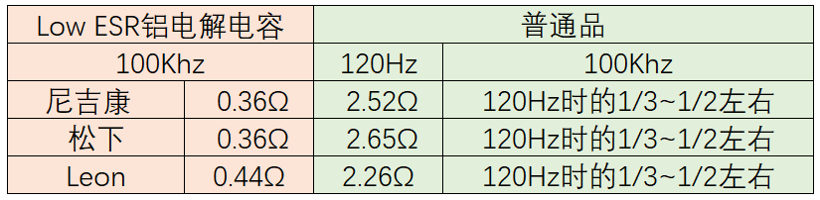
100uF-16V的Low ESR铝电解电容

Slide 46
100uF-16V的Low ESR铝电解电容
Low ESR为普通品的1/3到1/2

Slide 48
总结

Slide 49
总结
1、我们可以得到具体的普通铝电解电容在120Hz下的ESR值，但是不能知道在100Khz下的值是多少，只知道是下降的，下降倍数可能达到2到3倍，这个倍数不准确，仅供参考。

Slide 50
总结
1、我们可以得到具体的普通铝电解电容在120Hz下的ESR值，但是不能知道在100Khz下的值是多少，只知道是下降的，下降倍数可能达到2到3倍，这个倍数不准确，仅供参考。
2、普通铝电解电容随温度升高，ESR下降，下降幅度也比较大，从20℃到65℃，ESR下降也可能有1倍左右，这个倍数也不准确，仅供参考。

Slide 51
总结
1、我们可以得到具体的普通铝电解电容在120Hz下的ESR值，但是不能知道在100Khz下的值是多少，只知道是下降的，下降倍数可能达到2到3倍，这个倍数不准确，仅供参考。
2、普通铝电解电容随温度升高，ESR下降，下降幅度也比较大，从20℃到65℃，ESR下降也可能有1倍左右，这个倍数也不准确，仅供参考。
3、各厂家的低ESR铝电解电容，其ESR值大概为普通铝电解电容的一半或者是三分之一。

Slide 52


